Slide 1









K-Digital Training
이젠아카데미
AEZEN 일반인
EZEN 개발자
(실시간 사용자 참여형
지능형 커뮤니티 서비스)
TEAM B조
정원형, 정지인, 문진홍

Slide 2











K-Digital Training
목 차
01
프로젝트 개요
02
프로젝트 팀 구성 및 역할
03
프로젝트 수행 절차 및 방법
04
프로젝트 수행 경과

Slide 3







01
K-Digital Training
프로젝트 개요
1
2
3
4
5
프로젝트 주제 및 선정 배경, 기획의도
프로젝트 내용
개발환경 및
개발도구
개발기술 및
언어
활용방안 및 기대 효과
IT 개발자 커뮤니티 컨셉
+
실시간 참여(SNS)
+
지능형
=
어젠 일반인 → 이젠 개발자
개발실력 향상 + 재미
사용자 활동로그 기반
-
맞춤 광고 노출
관심 키워드 자가체크
게시글 추천
실시간 태그추천
채팅 대화주제 추천
개발환경
windows
Python 3.12
Mysql
개발도구
Visual Studio Code
Git, Github
DBeaver
개발기술
Flask
Flask-SocketIO
Bs4, Selenium, sentence-transformers, scikit-learn
개발언어
Python
JavaScript
사용자 DB 고도화 후
정밀화 된 맞춤 광고 가능
타겟(IT 개발자) 니즈 파악
자체개발 강의 & 서적 출시
구인/구직 탭 확장 가능

Slide 4





02
K-Digital Training
프로젝트 팀 구성 및 역할
훈련생 | 역할 | 담당 업무
정원형 | 팀장
정지인 | 팀원
문진홍 | 팀원
박진용 | 멘토
아키텍처 설계
프로젝트 디렉토리 설계
작업 분배
DB 설계
데이터 수집/전처리/시각화
백엔드 개발
DB설계
백엔드 개발
프론트 엔드 개발
주제 선정 피드백, UX 개선 조언, 기능구현 기술 피드백

Slide 5




03
K-Digital Training
프로젝트 수행 절차 및 방법
구분 | 기간 | 활동 | 비고
사전 기획 | 11/24(월) ~ 11/26(수)
UX / DB 설계 데이터 연결 | 11/26(수) ~ 11/28(금) |  | AI 기능 제외 데이터 테스트
데이터 수집/시각화 | 12/01(월) ~ 12/03(수)
모델링 / 서비스 구축 | 12/O3(수) ~ 12/O5(금) |  | 중간발표
최적화 및 오류수정 | 12/08(월) ~ 12/19(금)
총 개발기간 | 11/24(월) ~ 12/19(금) (총 4주)
프로젝트 기획 및 주제 선정
디렉토리 설계
HTML & CSS 설계
공통 기능 및 페이지 모듈화
JS 작성
DB 설계 및 데이터 연결
데이터 크롤링/정제 및 정규화
데이터 분석/시각화
모형 구현 및 서비스 구축
기능 테스트 및 개선점 파악
UI/UX 개선
서버 속도 개선 및 쿼리 튜닝

Slide 6



04
K-Digital Training
프로젝트 수행 경과
사전기획
실시간 참여형
커뮤니티
지능형(AI)

Slide 7
04
K-Digital Training
프로젝트 수행 경과
사전기획 - 프로젝트 기획 및 주제 선정
커뮤니티
참여형
회원가입 / 로그인 / 정보찾기
게시글 / 댓글 CRUD
마이페이지
페이지네이션
카테고리 관리
추천 / 비추천
해시태그
기본적인 검색
신고 / 차단
관리자 기능
팔로우 / 팔로워
프로필 꾸미기
커뮤니티 화폐 시스템
포인트 상점
지능형
실시간
활동 로그 기반 맞춤 광고
관심기술 / 기술역량 자가체크
활동 로그 기반 게시글 추천
작성하는 게시글 태그 추천
라이브 채팅 AI 대화주제 추천
로그인 유저 간 라이브 채팅
유저 간 Direct message
실시간 댓글 표시
공지사항 실시간 갱신

Slide 8
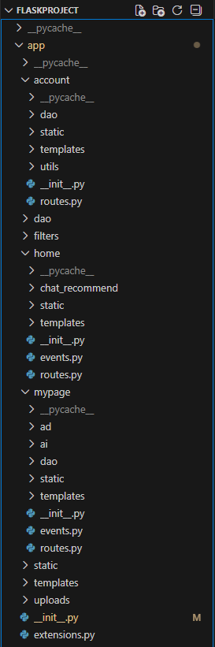
04
K-Digital Training
프로젝트 수행 경과
사전기획 – 디렉토리 설계
대분류 (페이지별)
중분류 (기능별)
소분류 (책임별)
Account
Home
MyPage
Base
회원가입 / 정보 찾기
로그인 / 로그아웃
게시글 / 댓글 CRUD
페이지네이션
카테고리 필터 / 정렬
추천 / 비추천
신고 / 차단
디버깅 포인트 체크
유지보수성 강화
관심도 그래프 / 아이템 관리
정보수정 / 팔로우 관리 / DM
포인트 관리 / 알림 / 회원탈퇴
헤더 / 푸터 / 사이드바

Slide 9
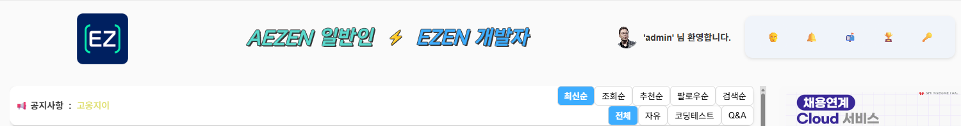


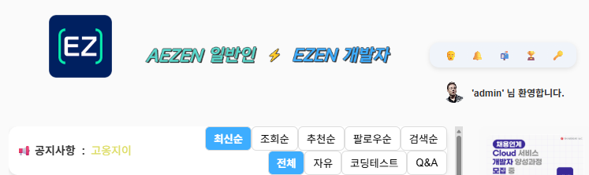

04
K-Digital Training
프로젝트 수행 경과
사전기획 – HTML & CSS 설계
1920px
1400px
사이트 타이틀 교체
반응형 웹 적용

Slide 10
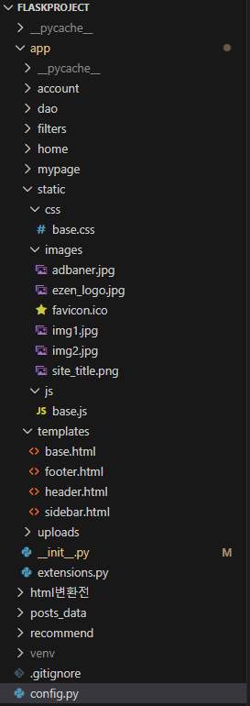
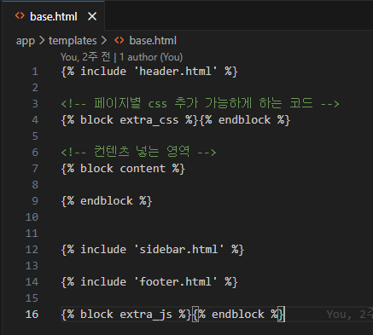
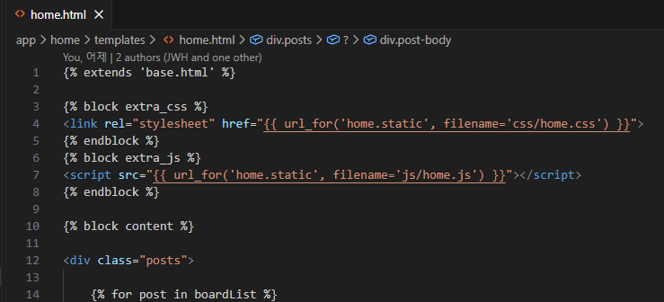

04
K-Digital Training
프로젝트 수행 경과
사전기획 – 공통 기능 및 페이지 모듈화
각 페이지
Base.html
extends
헤더 / 푸터 / 사이드바 포함
Base.html

Slide 11
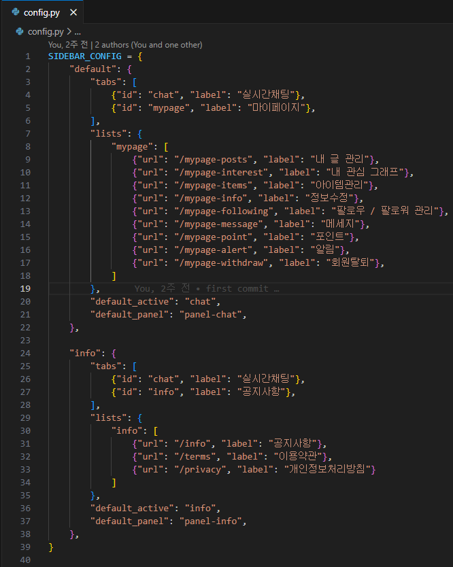
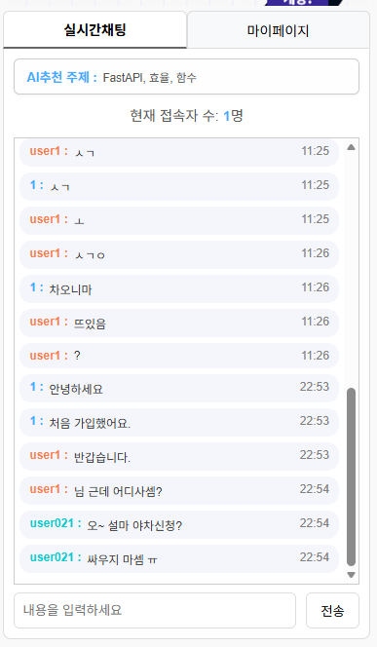
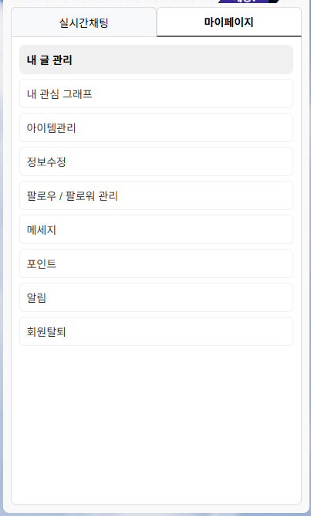
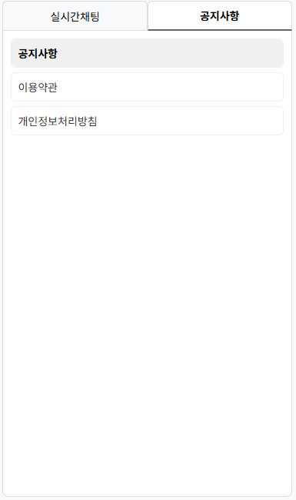
04
K-Digital Training
프로젝트 수행 경과
사전기획 – 공통 기능 및 페이지 모듈화
/home
/mypage-posts
/info
사이드바 url 별
활성탭 / 리스트 교체필요
각 페이지 routes.py 에서
선택하여 출력가능

Slide 12
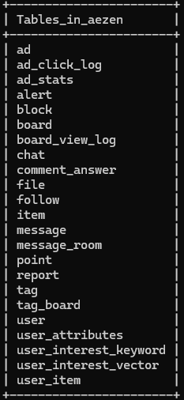
04
K-Digital Training
프로젝트 수행 경과
UX / DB 설계 / 데이터 연결 – JS 작성 및 DB설계 데이터 연결
기존 DB
AI 기능 구현을 위한
컬럼 추가
신규 테이블 생성
HTML → Jinja 문법 변환
데이터 연결 테스트

Slide 13
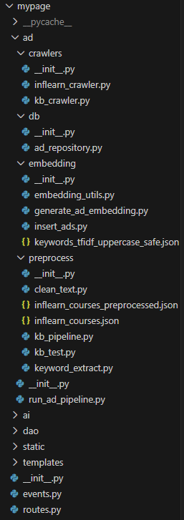
04
K-Digital Training
프로젝트 수행 경과
데이터 수집 / 시각화 – 크롤링 / 정제 / 정규화
전처리 데이터
형태소 분석(Okt) / 정규표현식(Regex)
1-gram, 2-gram 단어 생성
TF-IDF 기반 중요도
TOP 5개 키워드 추출
↓
추출된 5개 키워드 임베딩 벡터화
↓
데이터 결합 후 DB 삽입
크롤링 데이터 선정
제목 / 설명
이미지 url / 페이지 이동 url
↓
셀레니움을 이용하여 데이터 수집
↓
제목 / 설명 전처리
크롤링 사이트 선정
ad_category = 1 / 강의 / 인프런
ad_category = 2 / 서적 / 교보문고
ad_category = 3 / 쇼핑 / coupang

Slide 14
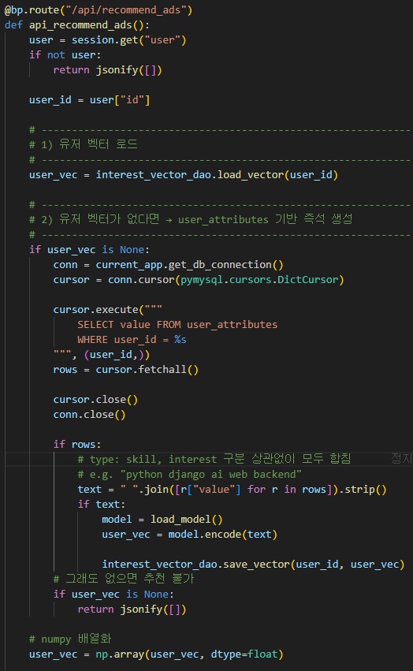
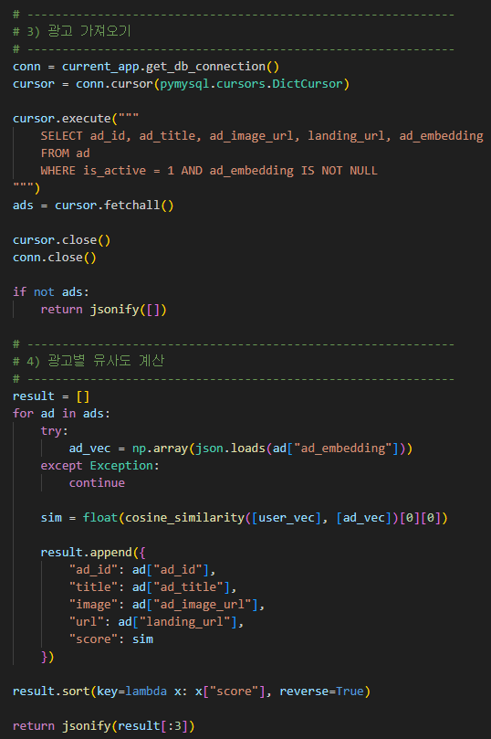
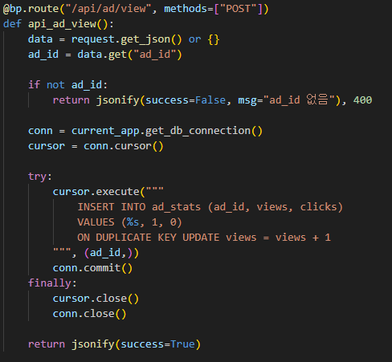
04
K-Digital Training
프로젝트 수행 경과
모델링 / 서비스 구축

Slide 15
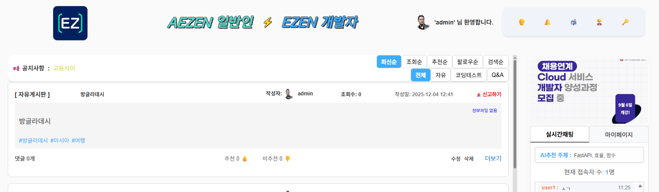
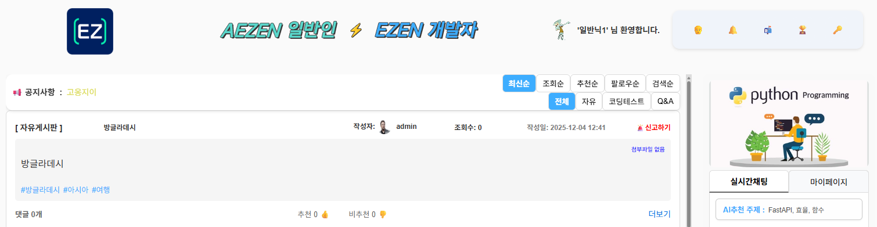
04
K-Digital Training
프로젝트 수행 경과
모델링 / 서비스 구축

Slide 16
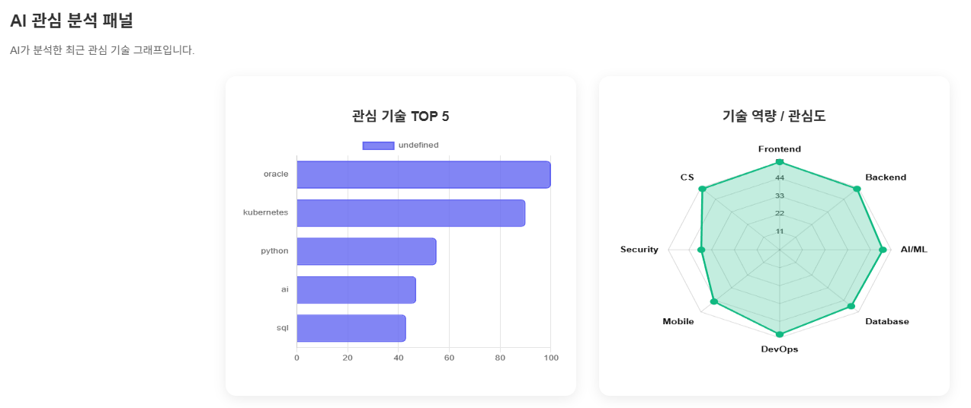
04
K-Digital Training
프로젝트 수행 경과
모델링 / 서비스 구축
비슷한 로직으로 구현 된 지능형 기능
내 관심 그래프

Slide 17
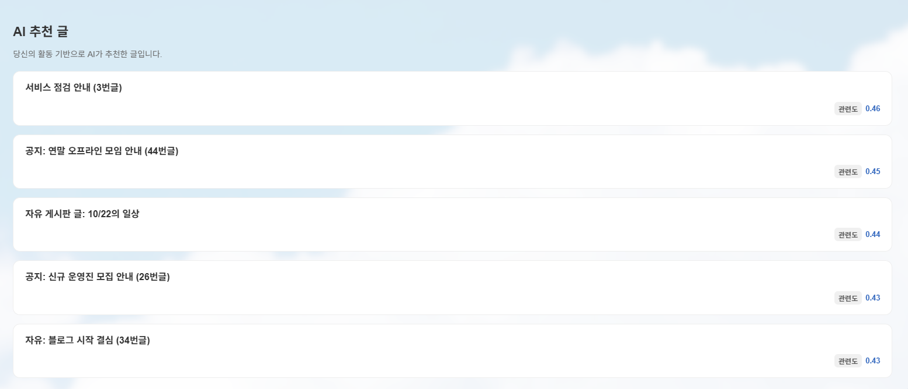
04
K-Digital Training
프로젝트 수행 경과
모델링 / 서비스 구축
비슷한 로직으로 구현 된 지능형 기능
활동 로그 기반 AI 게시글 추천

Slide 18
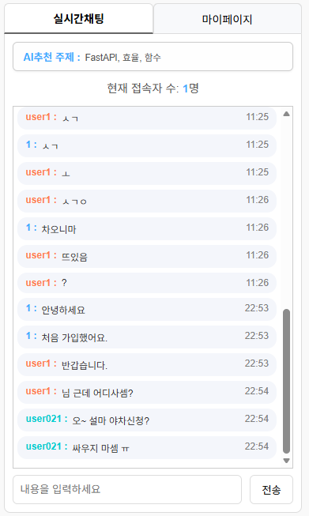
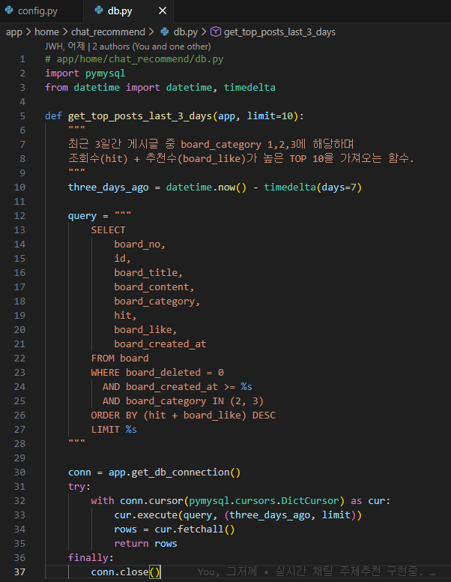
04
K-Digital Training
프로젝트 수행 경과
모델링 / 서비스 구축
비슷한 로직으로 구현 된 지능형 기능
조건에 해당하는 데이터 조회
↓
제목 / 내용 / 태그 분석
상위 키워드 20개 추출
↓
키워드 3개 씩 슬라이싱
↓
스케줄러 1시간 마다 키워드 로테이션
↓
프론트 출력

Slide 19
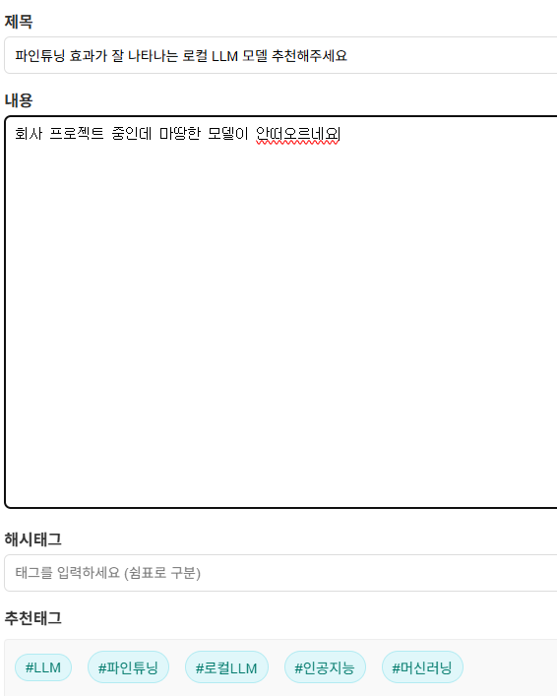
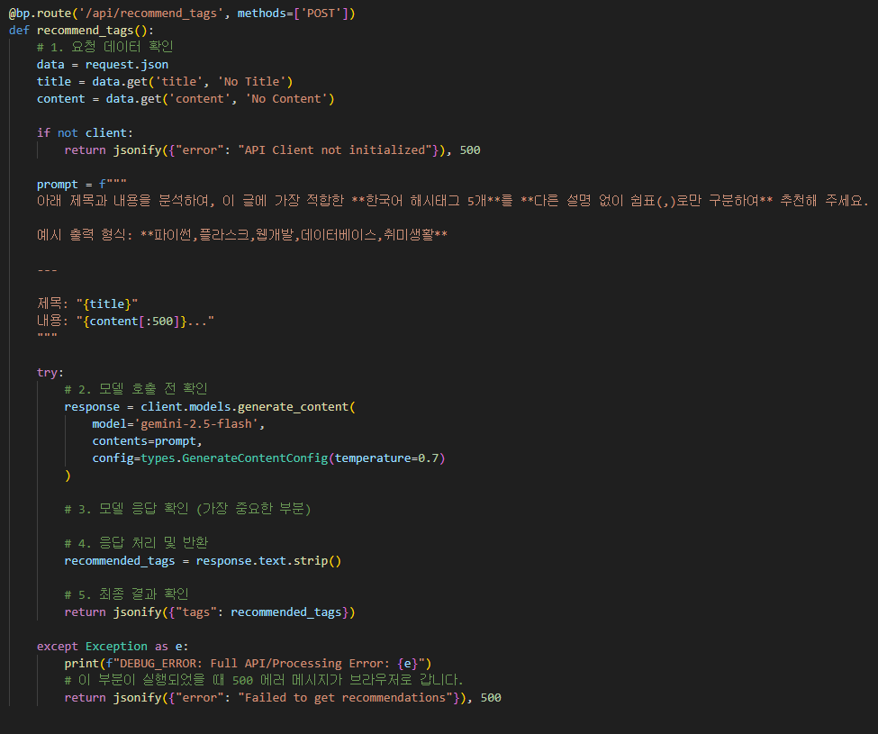
04
K-Digital Training
프로젝트 수행 경과
모델링 / 서비스 구축
제미나이 API를 이용한 실시간 태그추천
사용자 작성중인 내용
실시간 분석하여 태그 추천

Slide 20
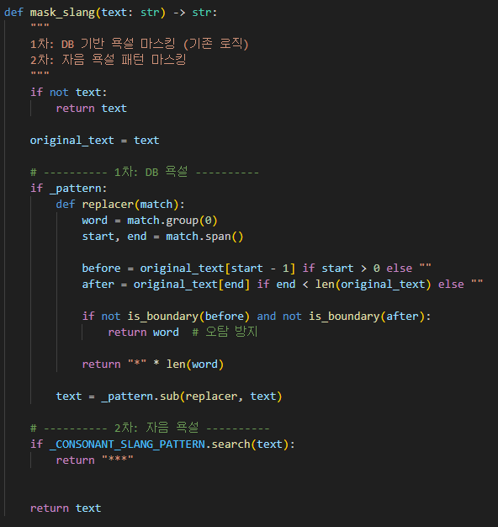
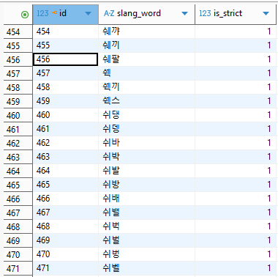
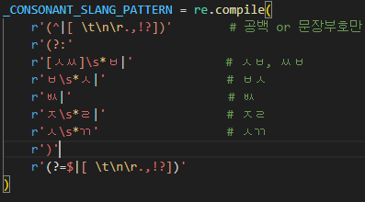
04
K-Digital Training
프로젝트 수행 경과
모델링 / 서비스 구축
욕설 필터링
1차 DB 내 욕설단어 필터링 (3,731개)
2차 자음욕설 필터링

Slide 21
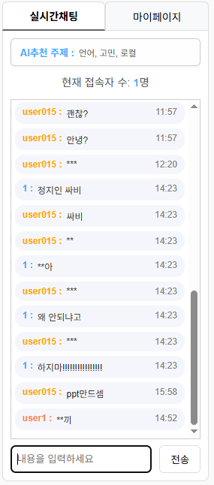
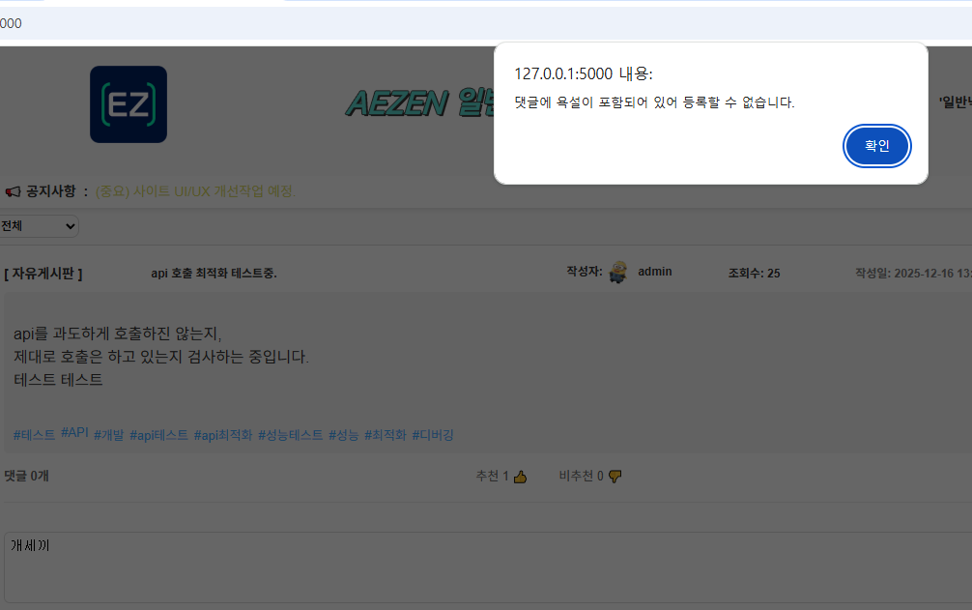
04
K-Digital Training
프로젝트 수행 경과
모델링 / 서비스 구축
욕설 필터링
답변 / 댓글 욕설 포함 작성금지 알림
욕설 ‘ * ’ 표기

Slide 22
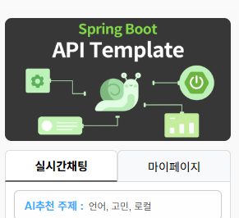
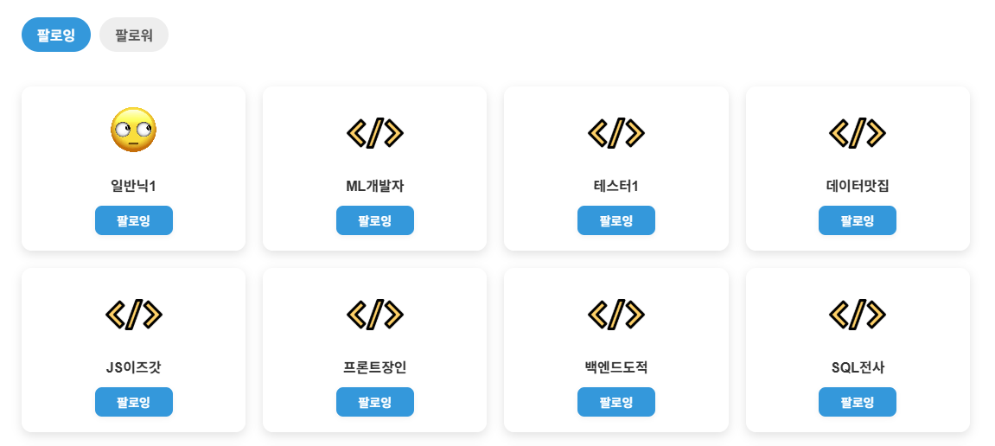

04
K-Digital Training
프로젝트 수행 경과
최적화 및 오류수정 – UI/UX 개선
UI 개선
↓
필터 버튼
Select Box로 간소화
리스트형 목록
카드형 목록 변경
페이지 이동 시 덜컥거림 개선
고정높이로 로딩 중 높이변화 X

Slide 23
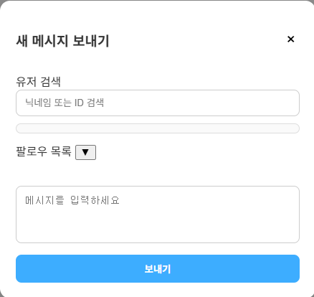
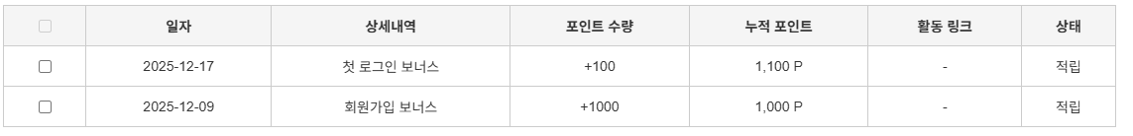
04
K-Digital Training
프로젝트 수행 경과
최적화 및 오류수정 – UI/UX 개선
UX 개선
DM 페이지 내
유저검색 후
메시지 보내기 기능
가입 / 로그인 시 포인트 지급

Slide 24
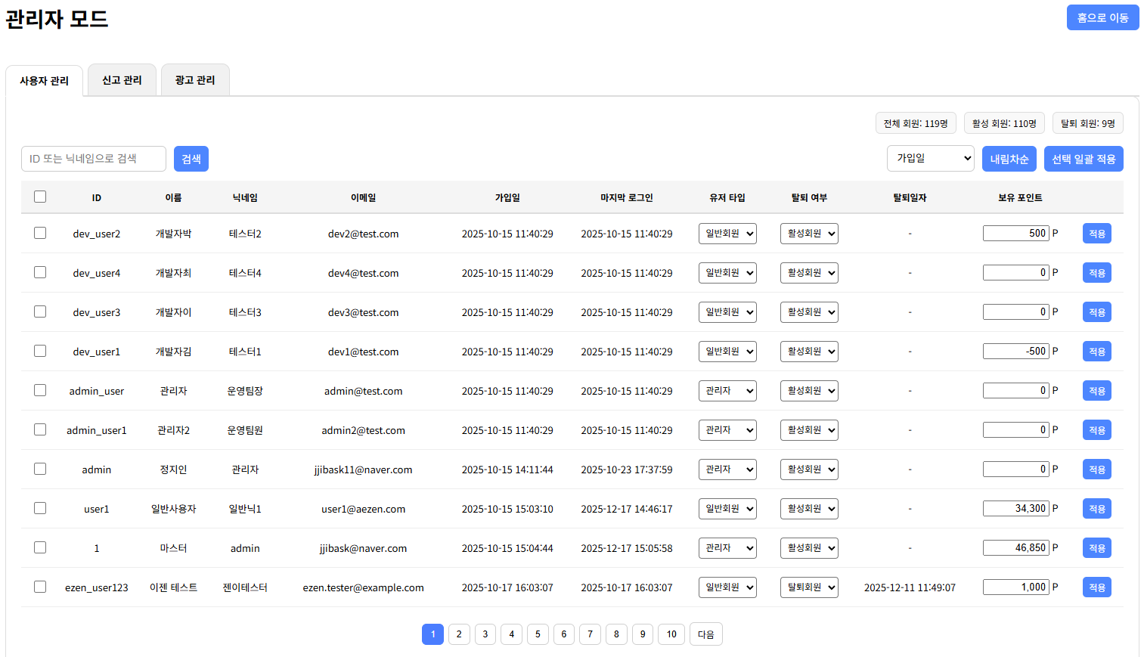

04
K-Digital Training
프로젝트 수행 경과
최적화 및 오류수정 – UI/UX 개선
UX 개선
관리자도 유저다!
관리자 기능 페이지

Slide 25
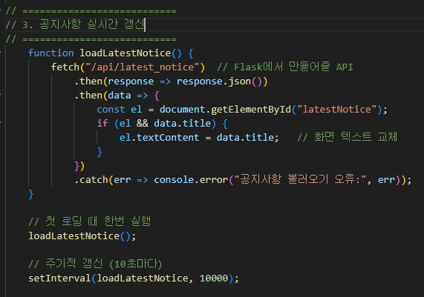
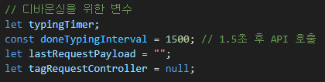
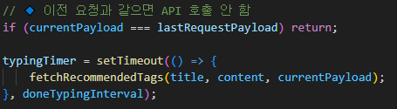
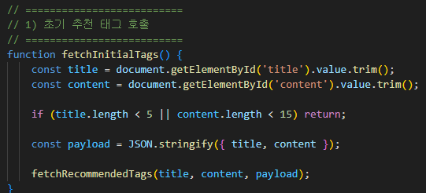
04
K-Digital Training
프로젝트 수행 경과
최적화 및 오류수정 – UI/UX 개선
UX 개선
0.5초 뒤 호출 → 1.5초 뒤 호출
이전 요청과 같으면 호출 X
제목 || 타이틀 최소길이 제한
공지사항 갱신 시간
3초 → 10초

Slide 26
04
K-Digital Training
프로젝트 수행 경과
* 용량제한: 팀별 5-10분 내(100MB 이하)
훈련생 발표 영상이 아닌 세부 기능 소개, 화면 구동 및 기능 동작 여부 시연영상으로 제작한다.

Slide 27



05
K-Digital Training
자체 평가 의견
사전 기획의 관점에서 프로젝트 결과물에 대한 완성도 평가(10점 만점)
개인 또는 우리 팀이 잘한 부분과 아쉬운 점
9점.
기획했던 기능은 대부분 구현완료
작은 버그 및 기능오류 수정하면
10점.
유저 활동로그로 AI기능 구현 잘함
특히 광고추천 경우 정밀함 우수
정밀한 키워드 추출은 아쉬움
프로젝트 결과물의 추후 개선점이나 보완할 점 등 내용 정리
프로젝트를 수행하면서 느낀 점이나 경험한 성과(경력 계획 등과 연관)
1차 완성 후 UX 및 성능최적화가
생각보다 복잡하고 어려웠음
기존 기능과 충돌이 일어나거나 로직을
새로 짜야 하는 경우가 생겨서 곤란했음
성능 최적화, 더 많은 데이터 삽입 후 테스트

